Slide 1
Trabalho Fundamentos da Computação
Bruno Ribeiro
Carlos G. Hackbart
Diego O. Rocha
Willyan G. de Souza
Guilherme Borzio
André Rafael Pasqualotto

Slide 2
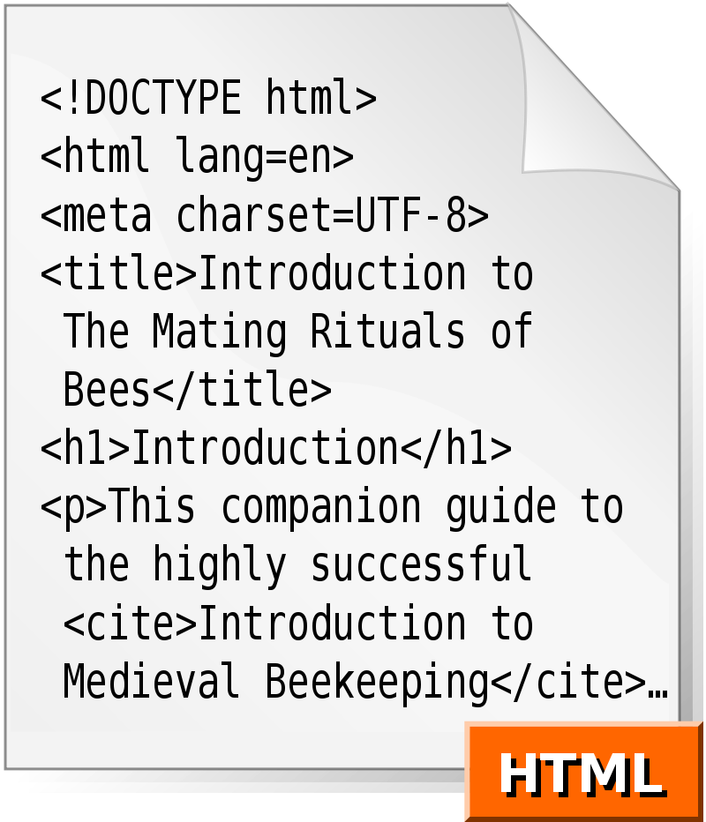
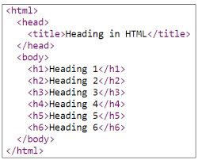
Extensão de Interpretação: HTML
“arquivo.html” é um arquivo de texto simples largamente utilizado para estruturar uma página web e seu conteúdo.

Slide 3
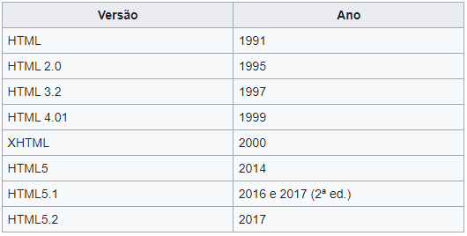
História do HTML
Tim Berners-Lee (físico britânico): HTML original, coleção de ferramentas para comunicação das pesquisas entre ele e o seu grupo de colegas
Versão formal, com linguagem baseada em SGML (padrão de formatação de textos)
Fornece recursos adicionais em relação às versões anteriores, como tabelas, fluxo de texto em torno de figuras e matemática
Versão que trouxe novos recursos incorporados, maior suporte para multimídias mais recentes e compatibilidades cross-plataform.
Versão mais recente em utilização

Slide 4

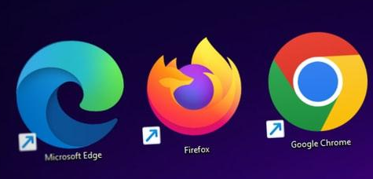
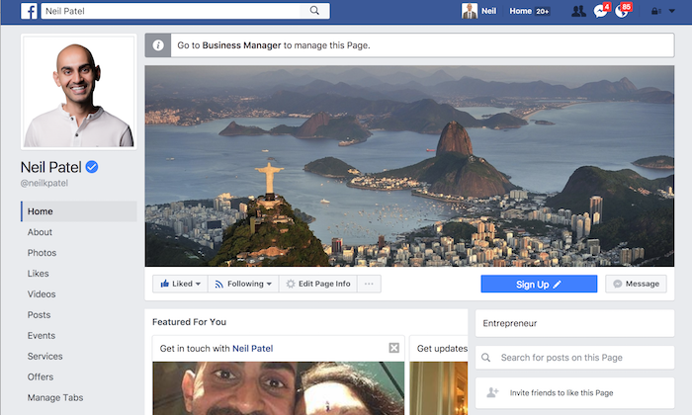
HTML - HyperText Markup Language ("Linguagem de Marcação de Hipertexto")
Como funciona?
O arquivo HTML diz para o Browser (ex: Microsoft Edge, Mozilla Firefox, Google Chrome) como a página deverá ser exibida
Tags:
O browser fará a leitura do arquivo e modificará a exibição conforme as TAGs do arquivo HTML;
Por ex: <b>Esse texto está em negrito</b>
Marcadores (comandos de formatação da linguagem)

Slide 5
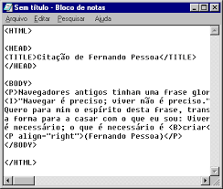
Tags (html)
<html>
<head>
<title>Título da Página</title>
</head>
<body>Conteúdo da página </body>
</html>
<p> = parágrafo
<i> = italico
<a> = hiperligação (-href URL)

Slide 6
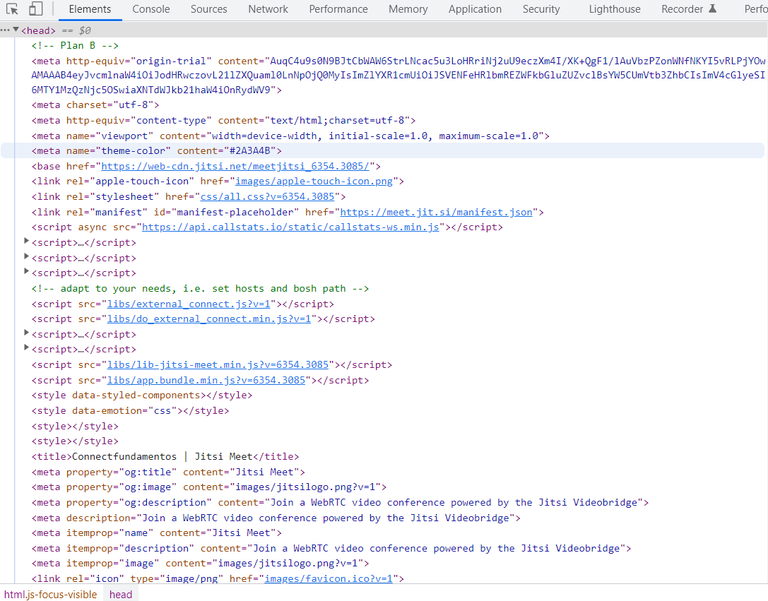
Tags (html)

Slide 7
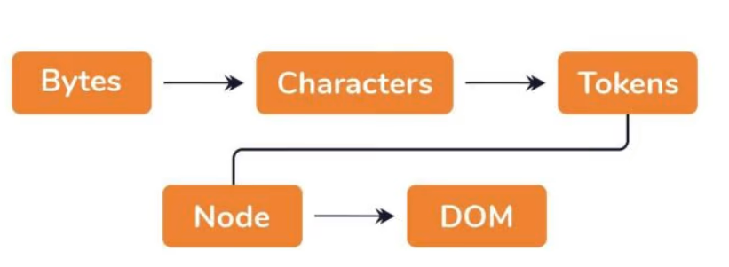
Como HTML é interpretado?
Dados na internet são transmitidos em pacotes ( 1000-1500 bytes)
Os bytes são lidos e transformados em um arquivo DOM (Document Object Model)

Slide 8

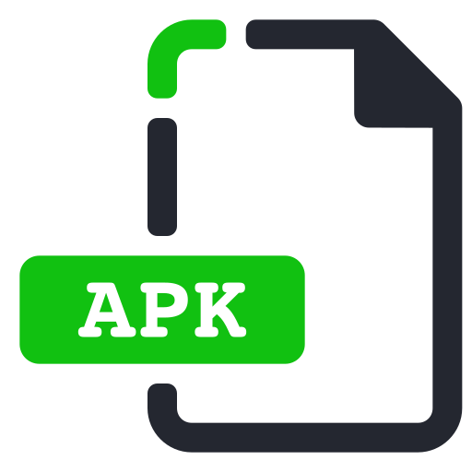

EXTENSÃO DE EXECUÇÃO
APK - ANDROID APPLICATION PACK

Slide 9

APK - Android Application Pack
APK - Android Package;
Pacote de aplicação Android;
Segue o princípio de arquivos exe;
Criado pela Google;
Categoria Compressed Files;
Baseado no JAR;
Compatibilidade - Emulador;

Slide 10
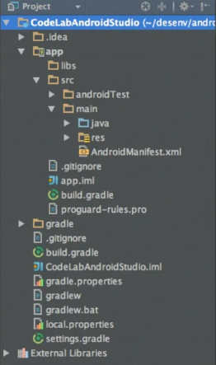

Definições Técnicas
APK contém todos os elementos que um aplicativo precisa para instalar corretamente no seu dispositivo.
Todos APK são ZIPs, mas nem todos os ZIPs são APKs.
Emulador Bluestack.

Slide 11

Segurança
Os usuários normalmente não visualizam arquivos APK;
O Android realiza a instalação em segundo plano (Google Play, Galaxy Store);
Os arquivos APK permitem aplicativos que não estão dentro do Google Play, como betas, coisas novas e recursos oferecidos por terceiros.
Deve-se ter cuidado com a origem do aplicativo.

